Slide 1
Importancia de las células B-1 secretoras de Anticuerpos IgM como Biomarcador durante la infección con Mycobacterium tuberculosis
Ciara Ordóñez, Ph.D.
Coordinadora de Asunto Medicos para Glaxo SmithKline Vacunas Andina-Centro América-El Caribe & Latam Pacífico Sur.
Notes:
Good morning to all of you thanks for being here today its my placer to present to you my doctoral thesis project entitle Studies on B-1 antibodies secreting cells as a biomarker during Mycobacterium infection. It has been done under the mentorship of Dr. Goodridge.

Slide 2
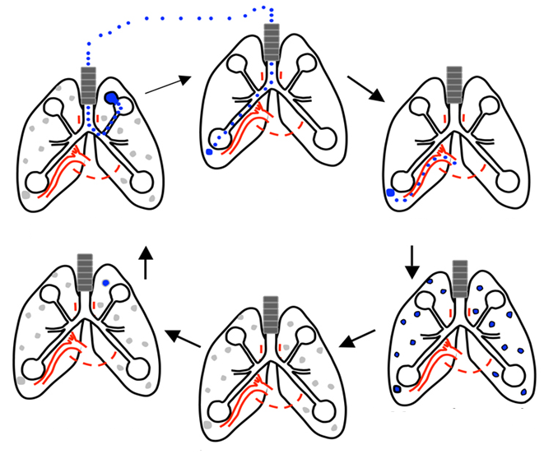
Ciclo de Infección de la tuberculosis
1. Lesión primaria
6. Cavitación
2. Diseminación
5. Reactivación
3. Lesión secundaria
4. Infección latente
Inhalación de Mtb
Diseminación de las células infectadas
Establecimiento de células infectadas y formación de la 2da lesion
Latencia de la Micobacteria
Daño tisular
Nuevo ciclo de Infección
Tichler et al. CurrOpin Micro 2010
Notes:
We have been studying the idea that antibodies that occur during active tuberculosis disease could be evaluated during antituberculosis therapy to see if patients are improving with the scheme that applies to them

Slide 3
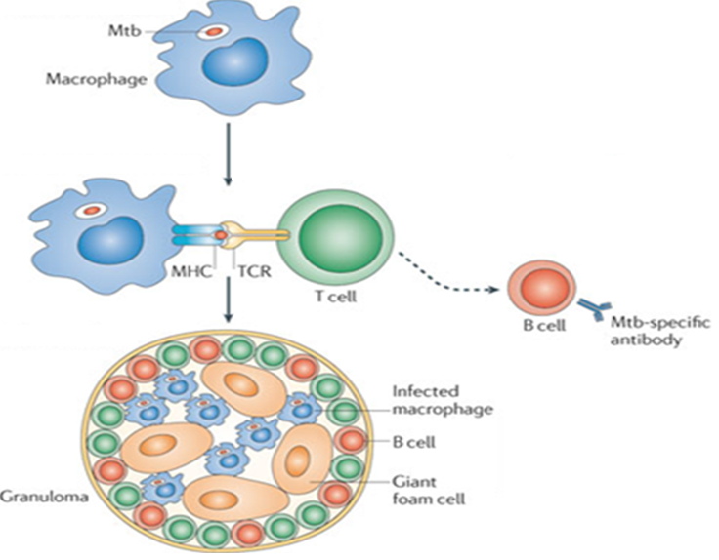
Respuesta Inmunológica a Mycobacterium tuberculosis
1. Primera fase de la respuesta innata
2. Liberación de IFN
3. Respuesta de Linfocitos B
4. Formación del Granuloma
5. Respuesta de celulas T
6. Posible marcador de diagnostico
7. Respuesta de anticuerpos anti Mtb
Tichler et al. Nature 2010
Notes:
We have been studying the idea that antibodies that occur during active tuberculosis disease could be evaluated during antituberculosis therapy to see if patients are improving with the scheme that applies to them

Slide 4
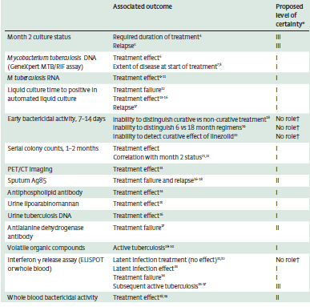
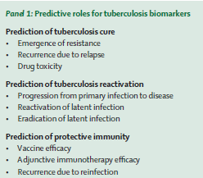
Biomarcadores para tuberculosis
Wallis et al. Lancet 2013
Notes:
We have been studying the idea that antibodies that occur during active tuberculosis disease could be evaluated during antituberculosis therapy to see if patients are improving with the scheme that applies to them

Slide 5
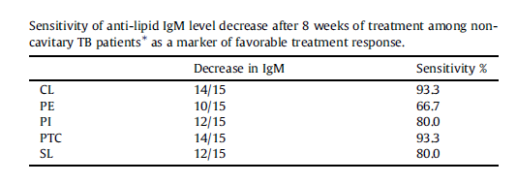
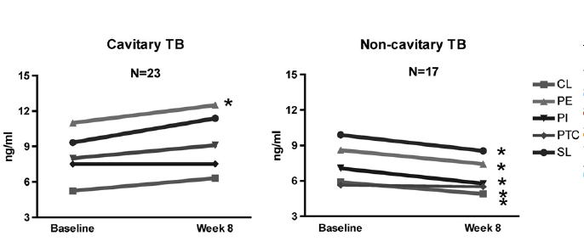
Biomarkers for Active TB
Serum Anti-phospholipids (CL PE PI PTC SL) ELISA
Goodridge et al. Tuberculosis 2012

Slide 6
El uso de un Biomarcador-sérico adaptable a la rutina clínica con la justificación de que su implementación mejoraría la terapia de TB en pacientes diagnosticados previamente
Notes:
We have been studying the idea that antibodies that occur during active tuberculosis disease could be evaluated during antituberculosis therapy to see if patients are improving with the scheme that applies to them

Slide 7
Prueba de concepto básico del Biomarcador
Etapa temprana
de la enfermedad
Proliferación de células B
IgM Ab
secretion
Liberación de Lípidos de
Mycobacterium
BCR
Diferenciación de células productoras de Ab IgM
Células B
Vírgenes
Células B activas

Slide 8
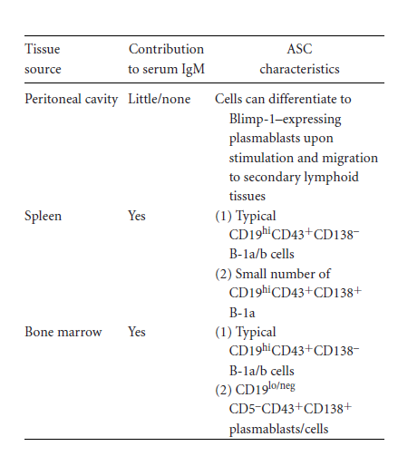
Características de las células secretoras de Ab IgM
Savage et al. Ann. N.Y acad. Sci, 2016

Slide 9
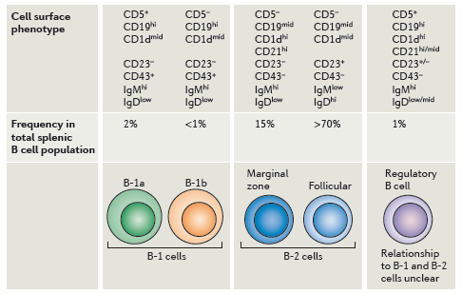
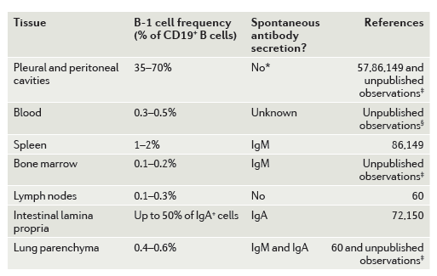
Caracterización Fenotípica de las células B
Baumgarth et al. Nature immunology, 2011

Slide 10
Objetivo General del Estudio
Evaluar el papel de las células B secretoras de anticuerpos IgM durante la infección con Mycobacterium
Objectivos Específicos del Estudio
Determinar la activación de las celulas B secretoras de anticuerpos IgM mediante fosfolípidos de mamíferos bajo condiciones ex-vivo.
Determinar y evaluar el sub-conjunto de células B que contribuye a la secreción de IgM inducidos por fosfolípidos derivados del patógeno Mtb.
Analizar la secreción de Anticuerpos IgM en un modelo de infección animal con una micobacteria no patógena.

Slide 11
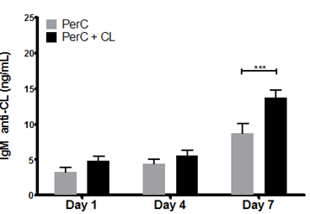
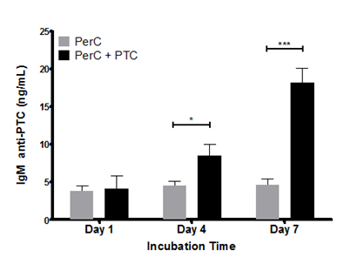
Modelo ex-vivo de activación de células B
C5
C57BL/6
8-12 semanas
Colección de células peritoneales
cc
Proceso de células para cultivo
Cultivo de las células peritoneales totales con CL y FTC
l
Evaluación de niveles de IgM anti fosfolípidos
ELISA in-house

Slide 12
Modelo ex-vivo de activación de células B
C57BL/6
8-12 semanas de edad
Células de las cavidades pleurales y peritoneales
Streptavidina
Y
Y
Cultivo enriquecido de células B
Y
Cocktail de Anticuerpos biotinilados
ELISA
ELISPOT
Citometría de flujo
Separación por columnas magnéticas

Slide 13
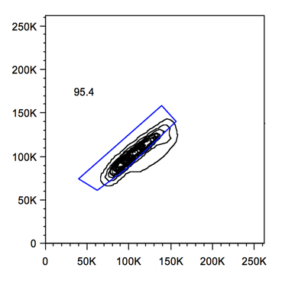
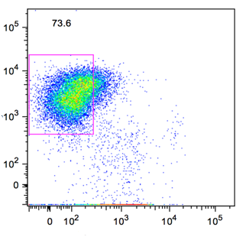
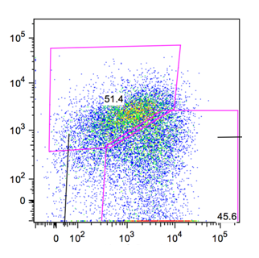
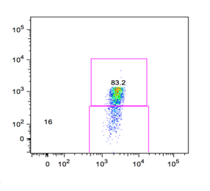
Caracterización del fenotipo del sub-conjunto de células B
A.
Lymph
B cell
FSC
CD19 +
SSC
Dump
B-2
IgD
B-1 a
B-1
CD5+
B-1 b
IgM
SSC

Slide 14
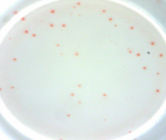
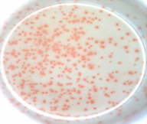
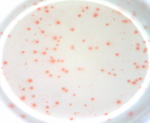
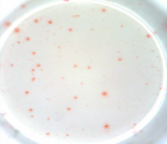
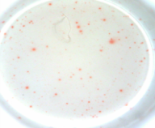
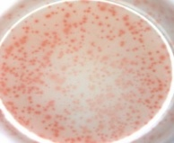
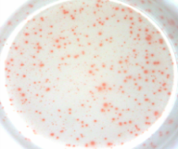
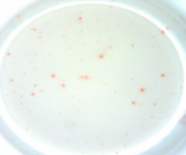
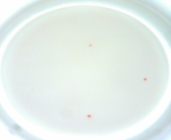
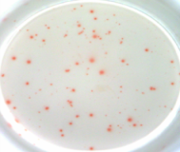
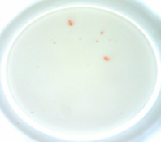
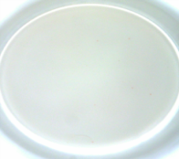
B-1 pero no B-2 responden a la estimulación con
Cardiolipina y fosfatidilcolina
B.
Total
PerC
control
LPS
CL
PTC
Total IgM
B-1
control
LPS
CL
PTC
B-2
control
LPS
CL
PTC
Day 3 after stimulation

Slide 15
Secreción de IgM en células B-1inducidas por la
estimulación con fosfolípidos

Slide 16
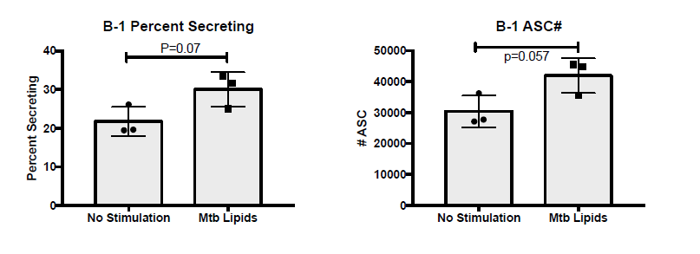
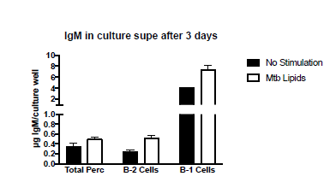
Lípidos de Mycobacterium tuberculosis inducen la producción de IgM

Slide 17
Modelo in-vivo de pleuritis en ratones con M. bovis BCG
El establecimiento un modelo murino más adecuado a nuestras condiciones de laboratorio con M. bovis BCG no patógeno, como un modelo para estudiar la respuesta del huésped. Nuestro objetivo fue ampliar este enfoque para estudiar otras micobacterias como M. smegmatis o M. tuberculosis.
Notes:
We consider that intranasal inoculation could be the best way to emulate the physiology and pathology of the mycobacterium into the host, under our condition is not possible
In this work, we present a methodological approach to rapidly identify molecules with antimicrobial and/or efflux inhibitory properties against mycobacteria, using Mycobacterium smegmatis as an experimental model. This species, rather than the more expensive and slow-growing M. tuberculosis, has already been established as a useful surrogate to study mycobacterial efflux activity.
Such an approach may increase the rate of identification of promising molecules, to be further explored in pathogenic models for their potential use either as antimicrobials or as adjuvants, in combination with available therapeutic regimens for the treatment of mycobacterial infections.
The aim of this study was to design and validate a methodological approach to enable the rapid screening and identification of potential antimycobacterial agents or adjuvants that can be used to potentiate the chemotherapy toward infections caused by mycobacteria (Table 1 and Fig. 2).
The methodological flowchart presented here proposes an approach in which the different biological effects of a given compound are evaluated in successive but nonexclusive steps, yielding maximum functional information for that molecule and its potential use. This approach allows optimizing several resources associated with the evaluation of a new molecule, such as time, laboratorial costs, and amount of the compound available for biological testing. The design of this flowchart was based on establishing cutoff values for classifying compounds in different categories: antimycobacterial agents, adjuvants by inhibition of efflux activity, adjuvants by an unrelated mechanism, and compounds with no biological interest

Slide 18
C5
C57BL/6
8-12 weeks old mice
Phase 1
Peritoneal
Intercostals' Inoculation: Middle-dose of the BCG strain of Mycobacterium bovis were delivery
Sorting
Determination of CFU from pleura effusion
Pleural tissue recovery to and Hematoxylin & Eosin and ZNeelsen
Standarization of the intrathoracic recovery of pleural effusion
Phase 2
Peritoneal
Identification of-lymphocyte aggregates in pleural lesions
Evaluation of IgM levels by and ELISA
Ordonez et al. LUNG 2017

Slide 19
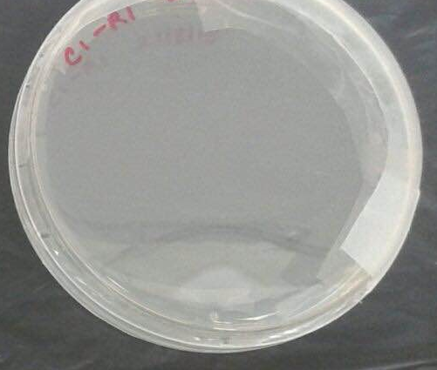
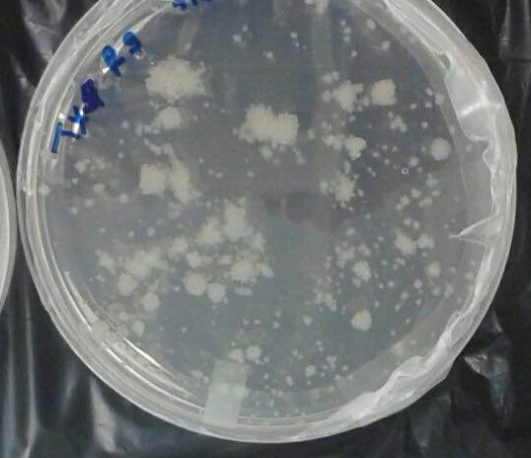
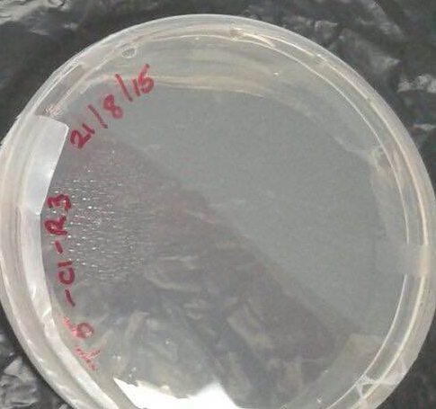
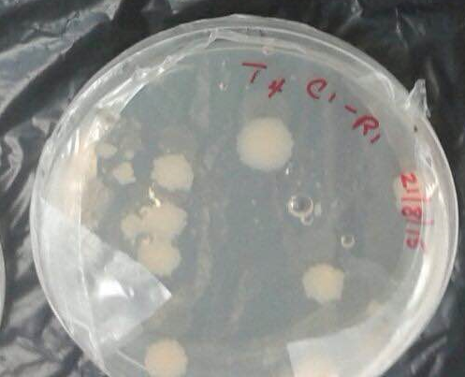
Determinación de las Unidades Formadoras de Colonias (UFC) de M. bovis BCG después de la infección
Control
Ratones Infectados
A.
7 días después de la infección
B.
21 días después de la infección
(A) Después de 7 días de infección hay un incremento de la carga micobacteriana.
(B) A los 21 días post-infección el número viable de colonias empieza a decrecer.
Ordonez et al. LUNG 2017
Notes:
8Crecimiento del bacilo dentro del hospedero
Crecimiento logaritmico bacteriano
A possible role of antibodies against Mtb infection
Un anticuerpo isotipo IgM especifico para Cardiolipina y/o Phosphatidylcholine
Better potential Biomarkers
Cultivo prolongado de la bacteria después de varios pasajes a en el labotatorio
The bacteria culture were adjust with abs at 600nm and CFU were stablish with a
Restrospective Platecount
Inoculation with mycobacteria result in a infection an susceptible host
Microorganism may act cooperatively with the occurrence of the infection
Resulting with their join action
Infection can result from de survival and multiplication of a single microorganisms
Colonization and infection
Delivery of very high dose
The animals were killed by anesthesia intoxication
Cuantification of load bacterias in the pleural lavage, we made serial dilutons of the pleural effusion
La presencia de la micobacteria en los tejidos
Es posible que la cepa micobacteriana atenuada permanezca latente en el huesped

Slide 20
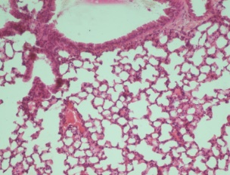
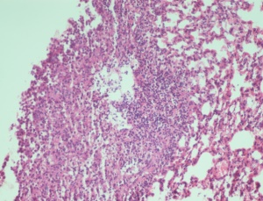
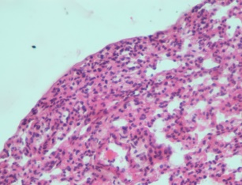
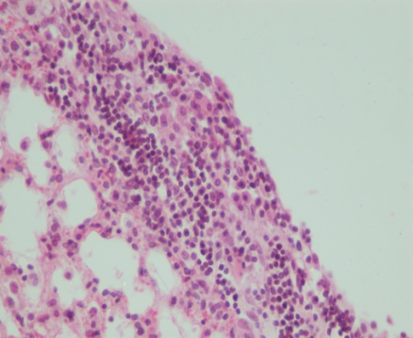
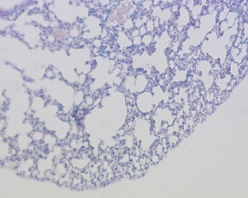
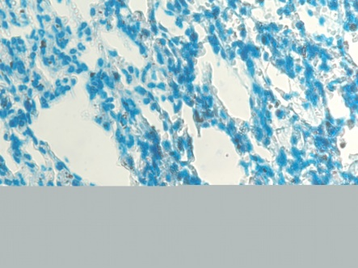
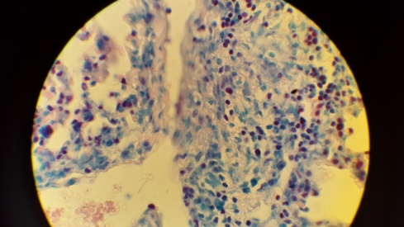
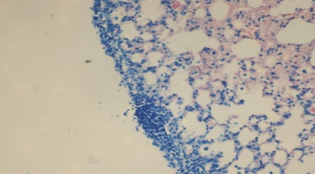
Examinación Histologica del tejido pleural
CN
Day 7
Day 21
Day 90
20X
20X
40X
40X
H&E
20X
40X
100X
40X
ZN
H&E and ZN staining of paraffin-embedded tissue containing Lymphocyte aggregates and granuloma like formations
Ordonez et al. LUNG 2017

Slide 21
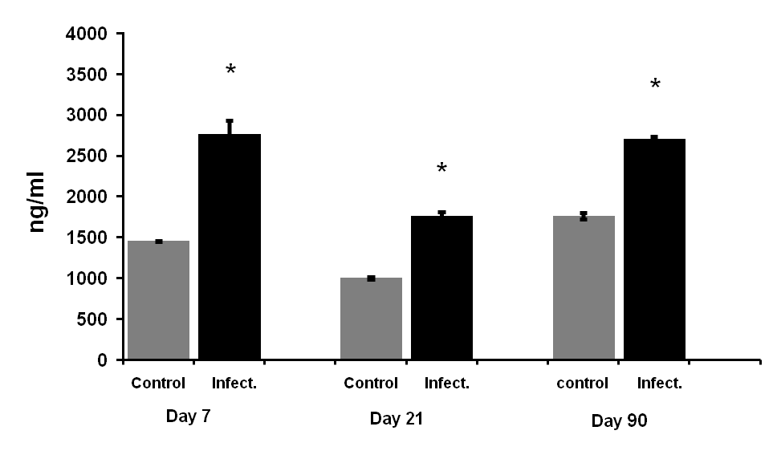
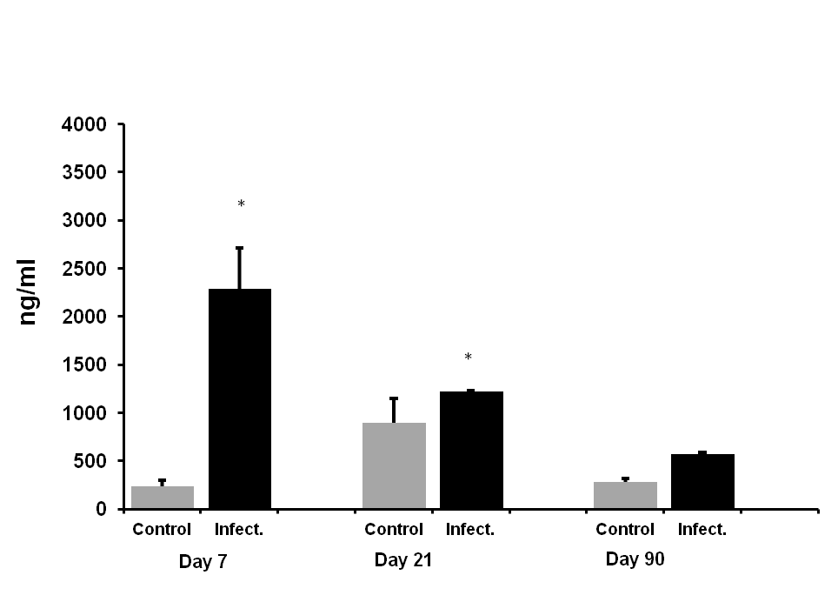
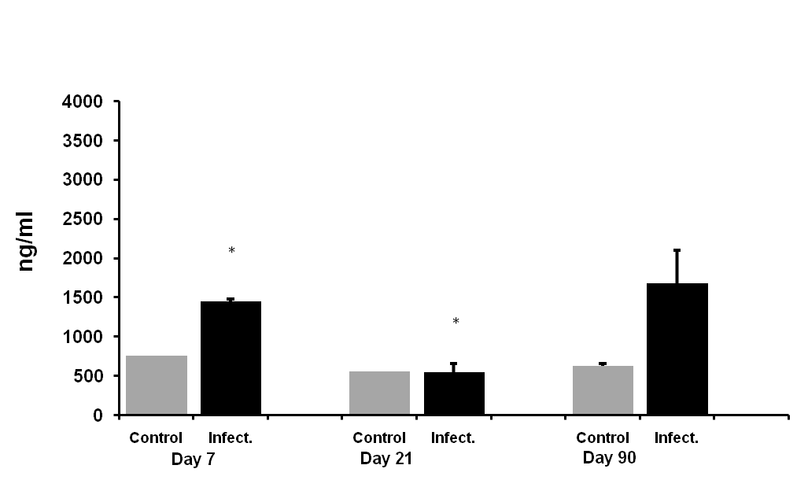
Secreción de IgM Total y anti-fosfolípidos después de infección
con M.bovis
Total IgM
A
B
IgM Anti-CL
C
IgM Anti-PTC
Ordonez et al. LUNG 2017

Slide 22
Hallazgos después de la estimulación de células B con fosfolípidos
Las células de la cavidad peritoneal responden a la estimulación con fosfolípidos, hay un incremento en el número de células secretoras de anticuerpos IgM.
Son las células B-1 y no las B-2 las mayormente responsables de la secreción de IgM que encontramos en el sobrenadante de los cultivos después de retar las células con fosfolípidos de origen commercial y una pieza clave de información que estas células responden a los lípidos derivados de Mtb.

Slide 23
Los Hallazgos para el modelo de infección pleural con M. bovis BCG
Logramos indentificar producción de IgM Total y de IgM anti-fosfolípidos a nivel de Pleura.
Esto sugiere que la liberación de una dosis-media de la micobacteria puede inducir la activación de células B1 y una producción temprana a de IgM.

Slide 24
Publicaciones
1. Research paper
B-1 cell exposed to Mycobacterial lipids secrete total and anti-phospholipid IgM antibodies.
Ciara Ordoñez^{1,2}, Musharaf Tarajia^{1,2}, Hannah P. Savage^{4,5}, René Rivera¹, Cheyenne Weeks-Galindo^{1,7}, Dilcia Sambrano¹, Lee Riley³, Patricia L. Fernandez¹, Nicole Baumgarth^{5,6}, Amador Goodridge^{1 #}
2. Short Communication LUNG. International Journal on Lungs, Airways and Breathing.
Total IgM and anti-phospholipid IgM antibody secretion continues after clearance of Mycobacterium bovis Bacillus Calmette Guerin pleural infection.
Ciara Ordoñez^{1,2}, Musharaf Tarajia^{1,2}, Rene Rivera¹, Dilcia Sambrano¹, Victoria Batista¹ Mónica Chavez³ , Denis Espinoza³, Patricia Llanes¹, Amador Goodridge^{1 #}

Slide 25
Agradecimientos
ANU
SENACYT
IFHARU
SNI
INDICASAT
Dr. Amador Goodridge
Dr. Jagannatha Rao
Dr. Carmenza Spadafora
Dr. Patricia Llanes
Dr. Armando Duran
Dr. Ricardo Lleonart
Tuberculosis
Biomarker Research Unit
Dr. Ivonne Torres
Dilcia Zambrano
Dr. Musharaf Tarajia
Fermín Acosta
Victoria Batista
Sara Rosero
University of Panama
Lic. Denis Tapia
Dr. Mónica Chávez
M.S. Alexia Prescilla
CBCM and Administration Team
René Rivera
Mercedez Rodríguez
Laura Pineda
Michelle Ng
Ricardo Santamaría
Ana Melhado
Yolanda Blotta
Kathia Domínguez
Yicel González
Rita Giovanni
Davis Sanchez
Yamibel Díaz
Florida State University
Prof. Collen Goodridge
Prof. Luz Marina Ojeda
CCM
Baumgarth lab
Dr. Nicole Baumgarth
Hannah Savage
Jean Luo
Shiv Ram
Jay Bhatt
Kim Olsen
Karen Tracy
Trang Nguyen
Ph.D. students
And lab mates
Carlos Restrepo
Yisett González
Deborah Doens
Carolina De la Guardia
Gilberto Skildsen
Cely González
Christian Martín

